Slide 1


Slide 2
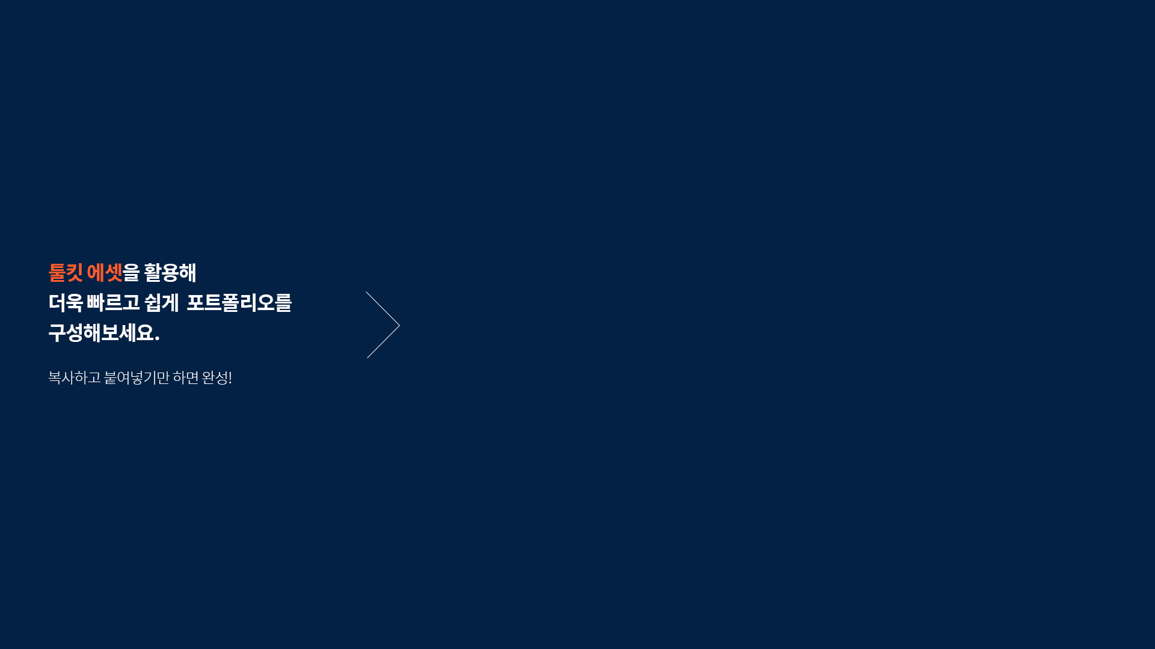


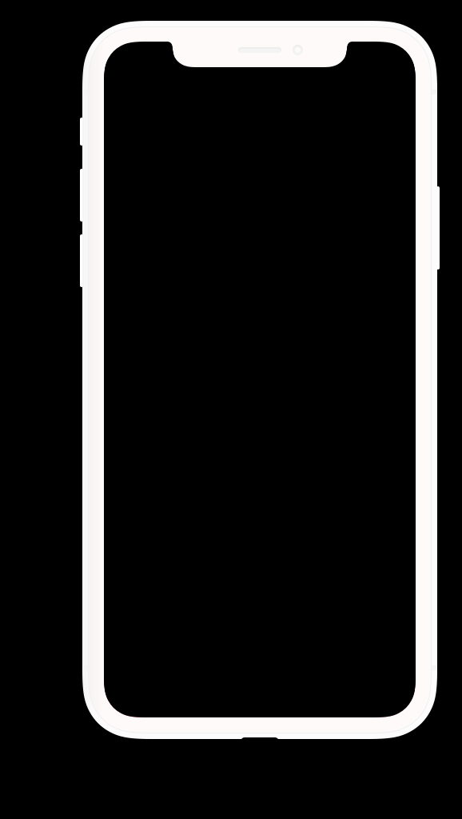

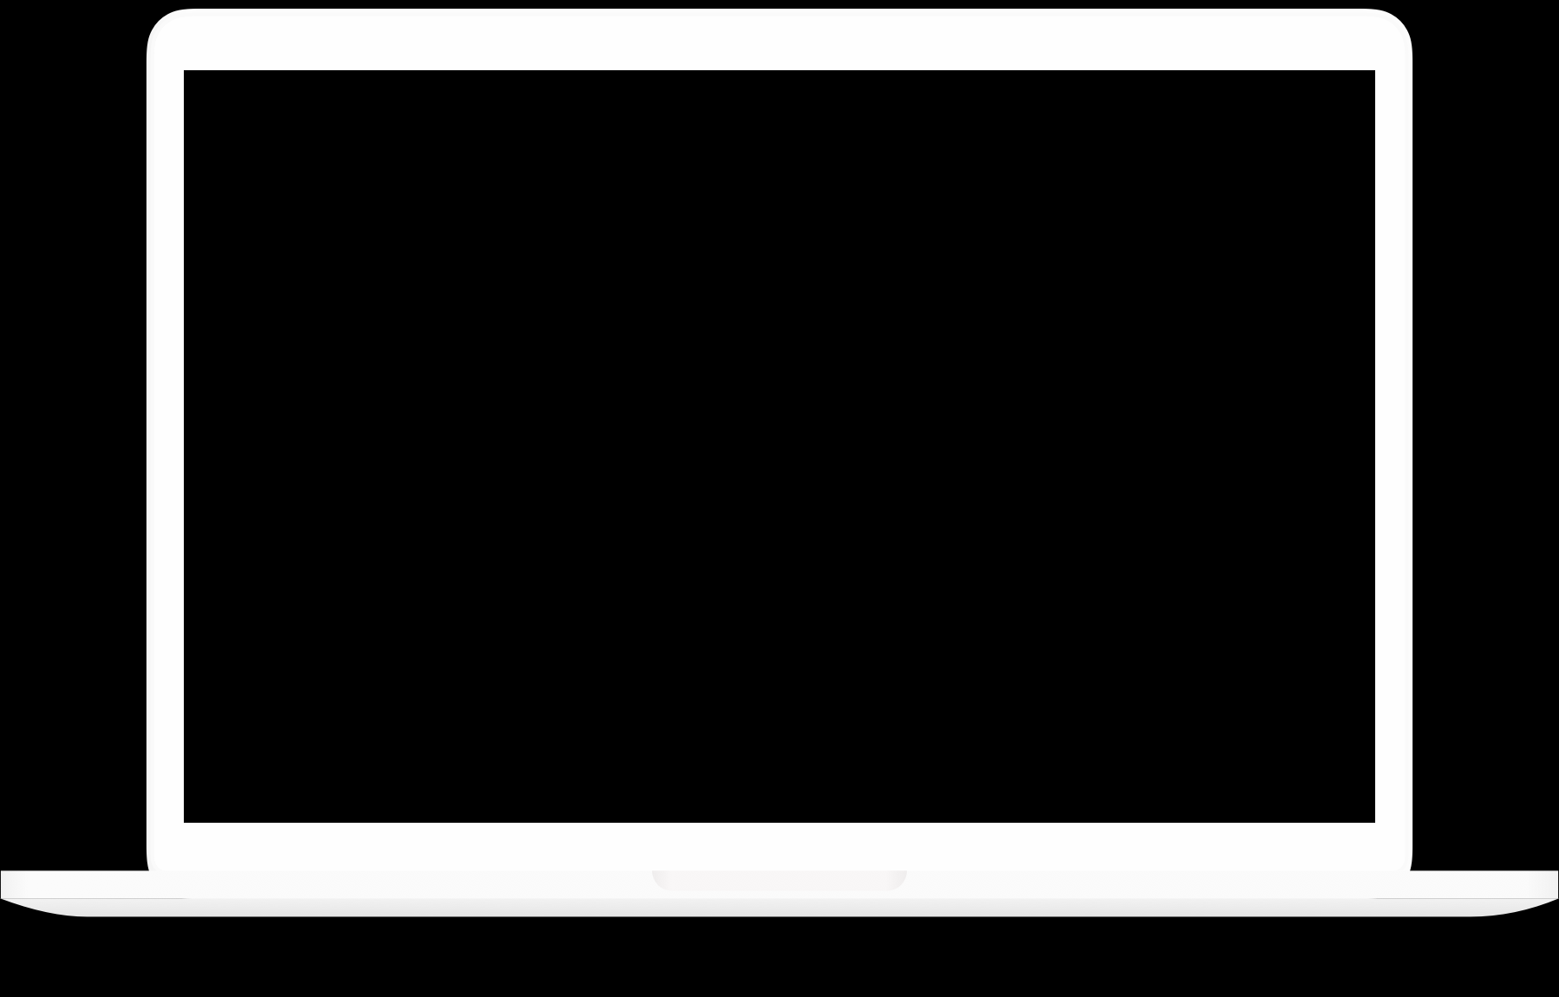
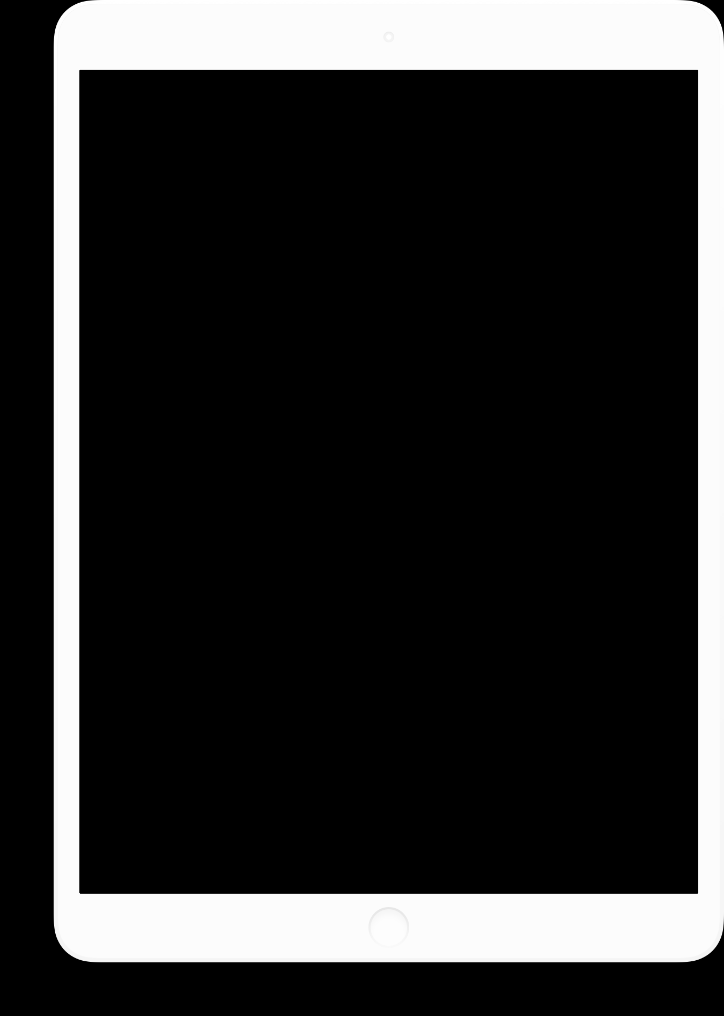


Slide 3

협업과 소통능력이
뛰어난 데이터 리서쳐,
오성원입니다.
강조하고 싶은 글자의 굵기를 BOLD로 하시면
채용 담당자가 읽기 좋은 포트폴리오를 구성할 수 있어요!*
노란색 영역에 맞추어 텍스트를 수정하신 후
가이드 설명 글과 노란색 영역을 지워주세요.*

Slide 4

1
2
프로젝트 제목을 입력하세요.
프로젝트 제목을 입력하세요.
소제목을 입력하세요.
소제목을 입력하세요.
3
4
프로젝트 제목을 입력하세요.
프로젝트 제목을 입력하세요.
소제목을 입력하세요.
소제목을 입력하세요.

Slide 5
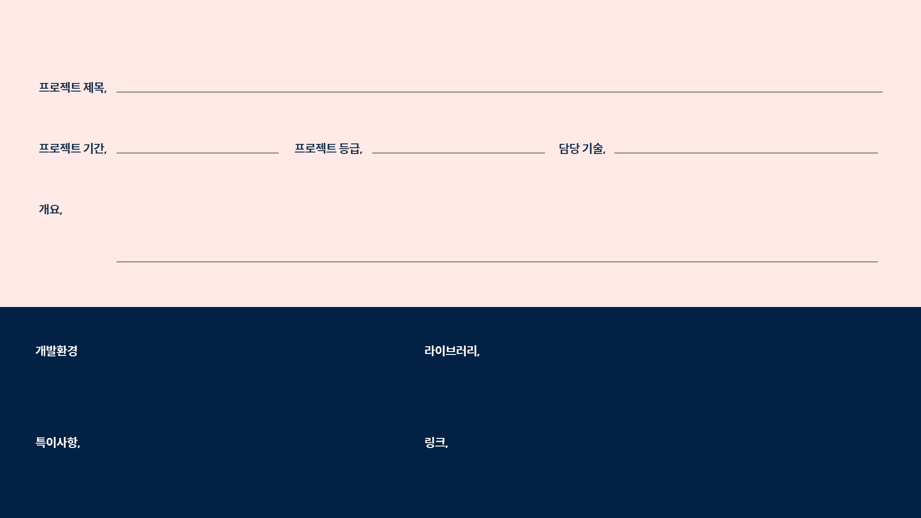
1
제목을 입력해주세요
0000.00.00 – 0000.00.00
서비스 중
iOS 어플리케이션 개발
이더리움 블록체인 네트워크를 통해 언제 어디서든 정보를 신청하고
발급받고, 타 대행사로도 전송할 수 있는 어플리케이션
Xcode, Swift, Node.js, AWS EC2, Ubuntu, Tesorflow
Alamofire, ObjectMapper, SDWebLmage, Lottie,
GoogleMaps
Alamofire을 이용한통신
인증을 통한 비 로그인, 로그인 사용자 구분
링크삽입

Slide 6
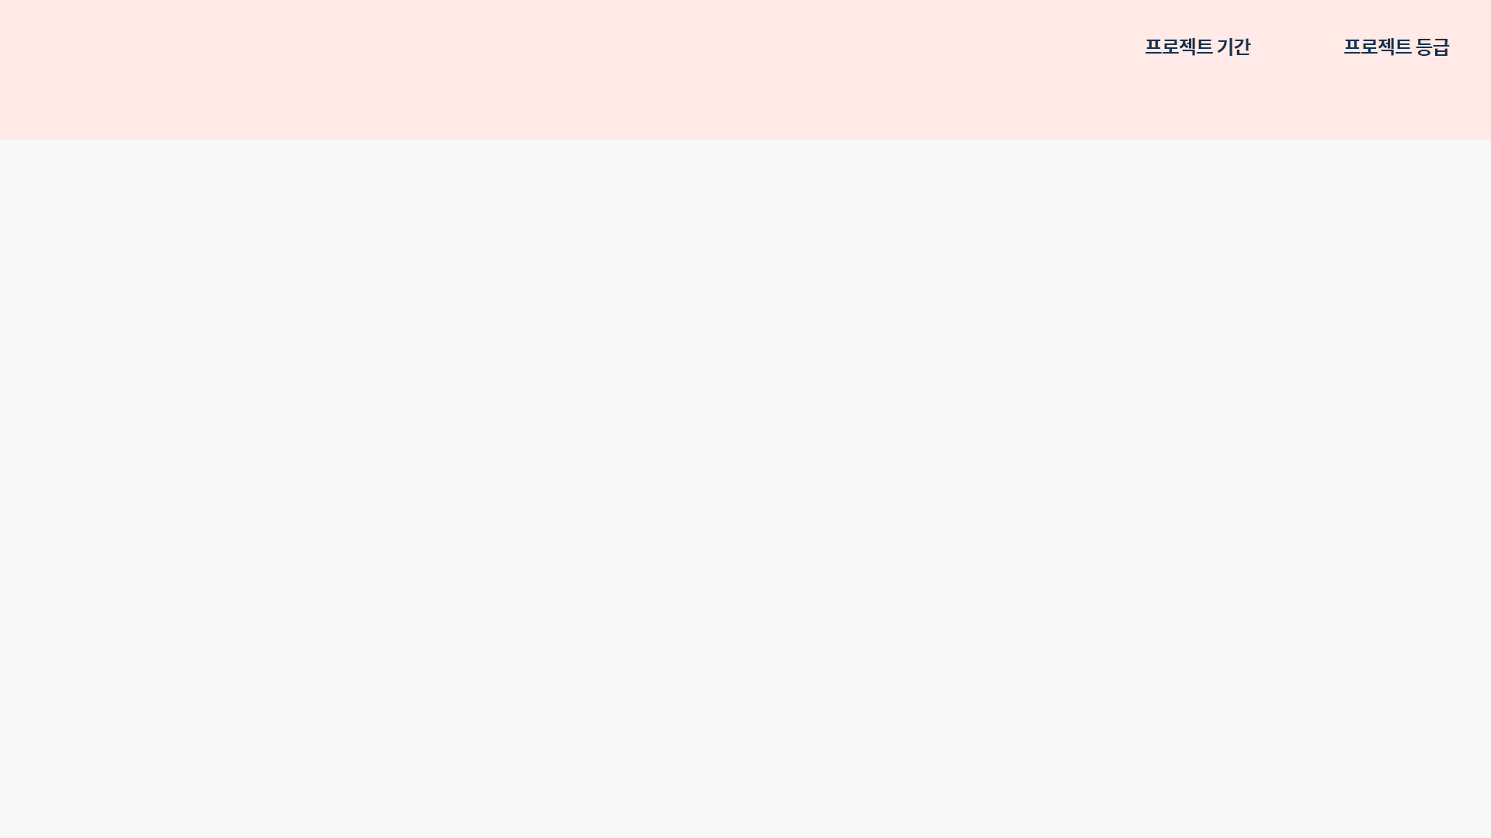
1
프로젝트 제목
0000.00.00 – 0000.00.00
서비스 중

Slide 7


